Slide 1
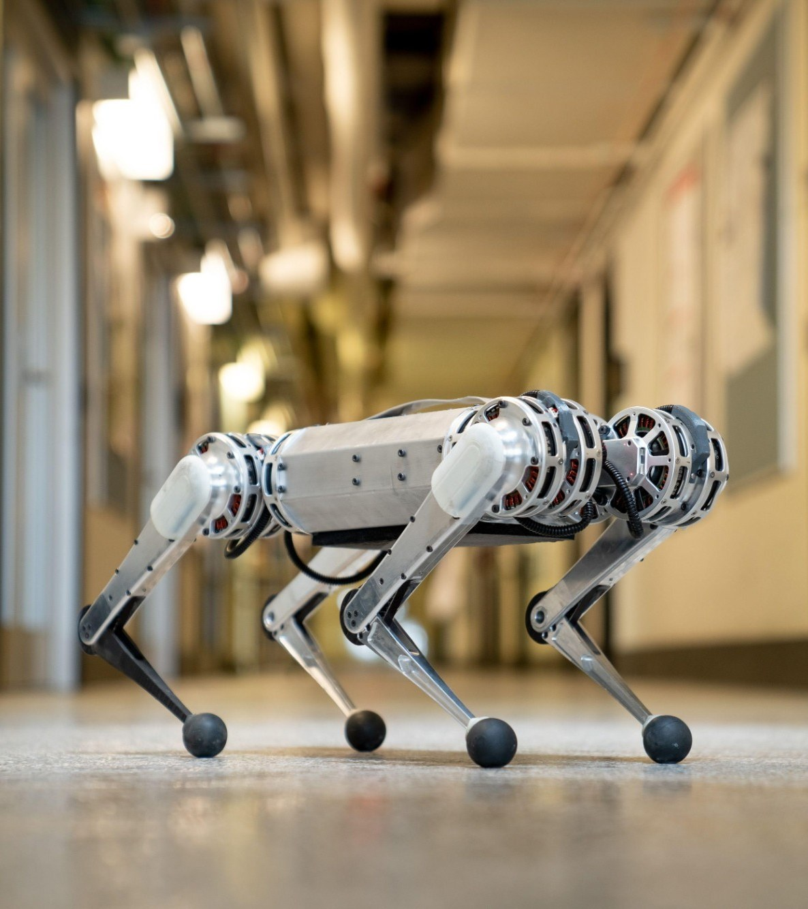
Mecanismos · Projeto de came e seguidor
Quadrúpede acionado por came cilíndrico
Do diagrama de deslocamento à ranhura no SolidWorks
Fernando Peccini Machado
Foto: Mini Cheetah (MIT)

Slide 2
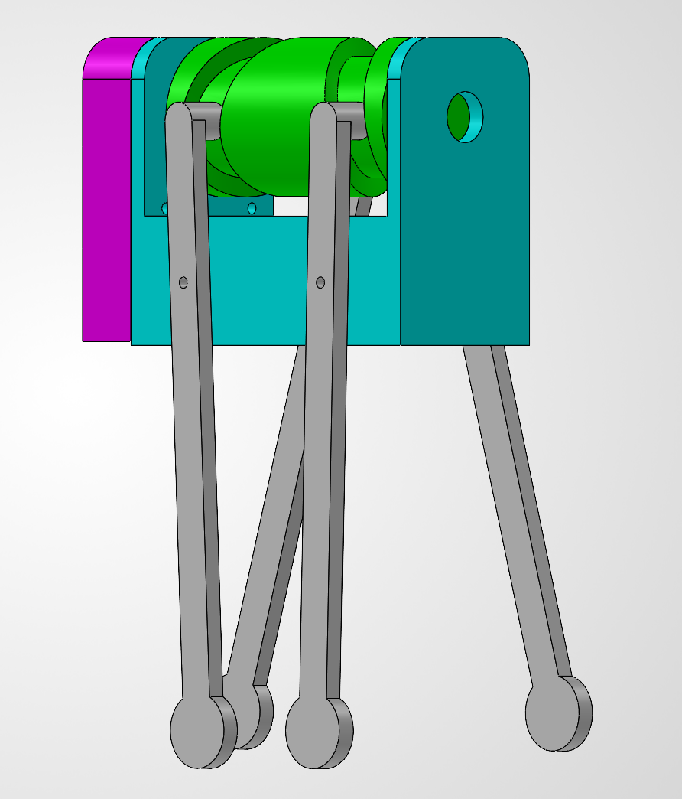
Quadrúpede
Came cilíndrico: tambor com ranhura senoidal
Seguidor: barra de 42,5 mm com rolete, presa à perna
A ranhura guia o rolete nos dois sentidos, sem mola
Duas ranhuras defasadas de 180° dão as duas fases do trote
1 volta do came = 1 passo do pé: 40 mm a cada 131 ms
Mecanismos (IME) · Projeto de came e seguidor · Fernando Peccini Machado

Slide 3
A senoide serve ao trote e dá ao came a menor aceleração
Marcha em trote
Came com movimento harmônico
Apoio e balanço duram meio ciclo cada
O ângulo do quadril vira a senoide θ(t) = a·sin(ωt)
Pernas em diagonal andam juntas; os pares ficam a 180°
Indicado na disciplina para manter a aceleração baixa¹
Sem repouso, não há salto de aceleração nem choque no rolete
Uma só função descreve a volta inteira do came
¹ Slides da disciplina, Movimentos padronizados (Maj QEM Elias Dias Rossi Lopes).

Slide 4
Do passo do pé à equação da ranhura
1
Passo desejado
passo = 2·l·sin a
40,3 mm por ciclo
apoio = balanço
2
Ângulo da perna
θ(t) = a·sin(ωt)
a = 9,9°, ω = 48,1 rad/s
via algoritmo genético
3
Barra seguidora
s = R·sin θ
R = 42,5 mm, s = ±7,27 mm
4
Ângulo do came
φ = ωt: s(φ) = R·sin(a·sin φ)
1 volta = 1 passo
T = 130,6 ms
5
Planificação
x = r·φ: y = −R·sin(a·cos(πx/L))
L = π·D/2 = 65,97 mm
D = 42 mm
No SolidWorks: y = -42.5*sin(0.172*cos(pi*x/65.973)), com x de 0 a 65.973

Slide 5
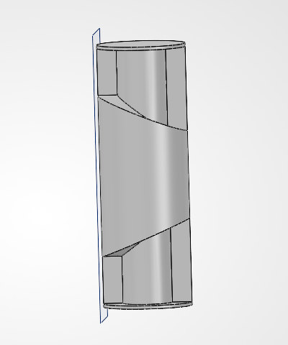
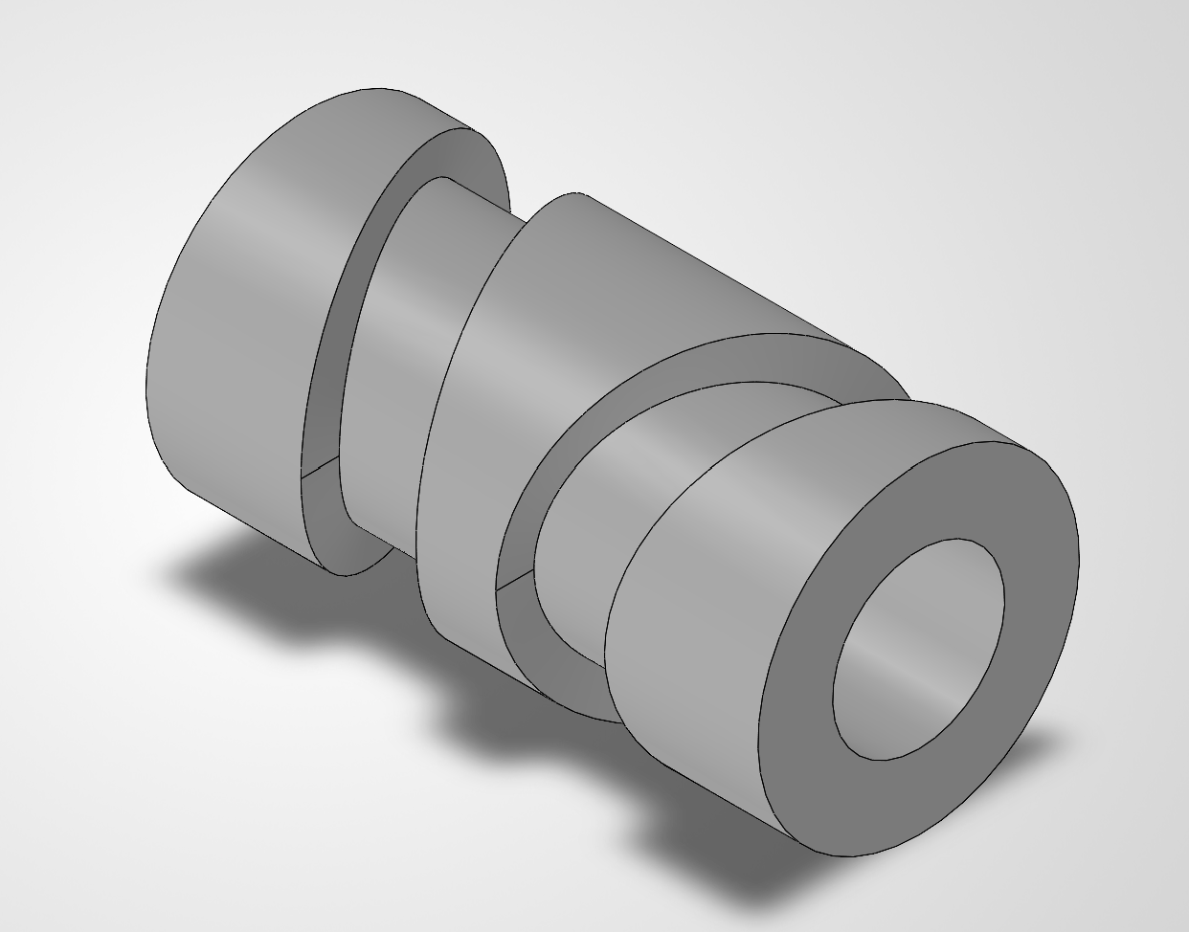
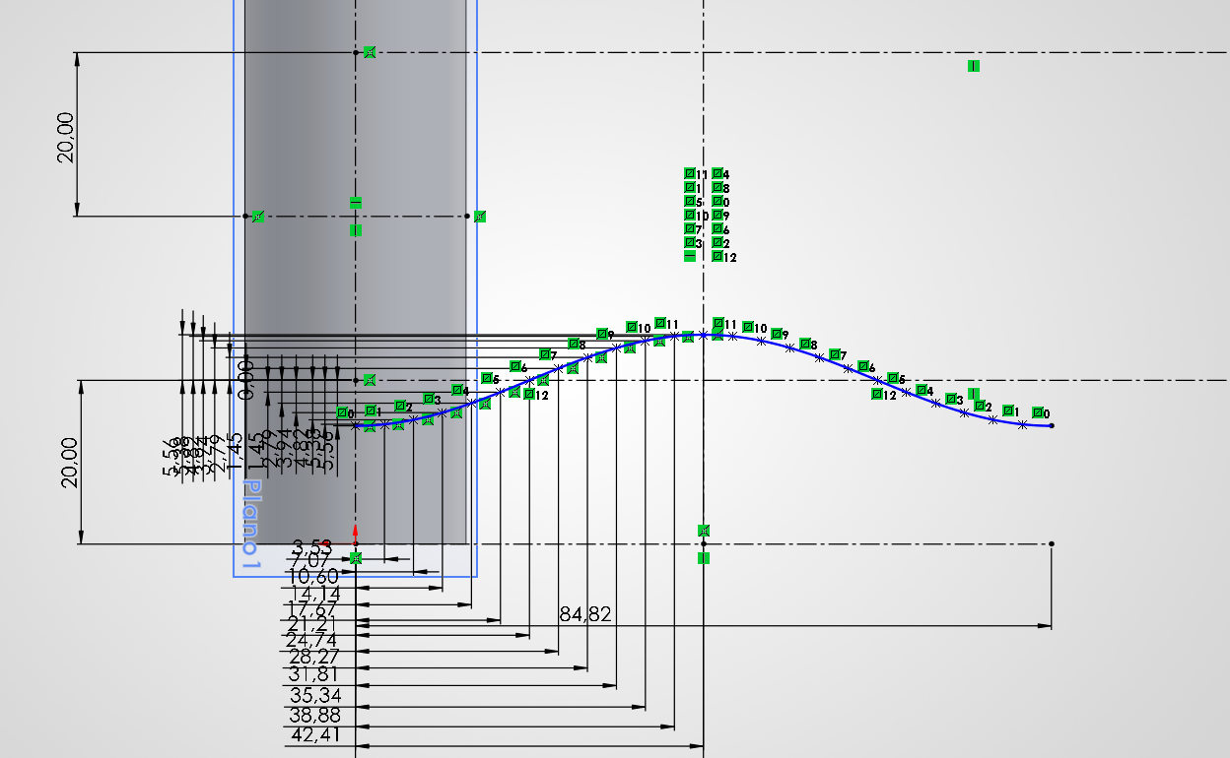
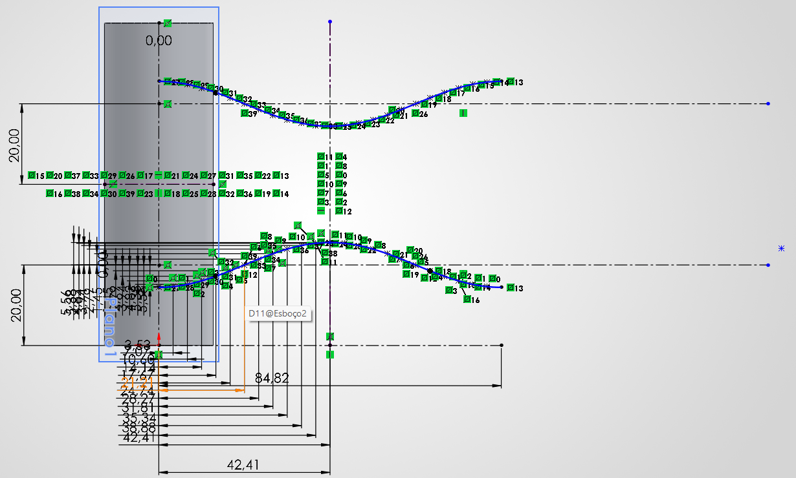
Meia volta da curva, enrolada e espelhada, forma a ranhura
1. Curva por equação no plano tangente ao tambor
2. Duas curvas defasadas de 180°, uma por ranhura
3. Envolver, tipo Rebaixar, com 5 mm de profundidade
4. Tambor final com as duas ranhuras e o furo do eixo
Tambor Ø42 mm, fundo Ø32 mm, rolete Ø6 mm, duas ranhuras defasadas de 180°
Uma região de volta inteira faz o Envolver falhar: o contorno encosta nele mesmo na emenda.

Slide 6
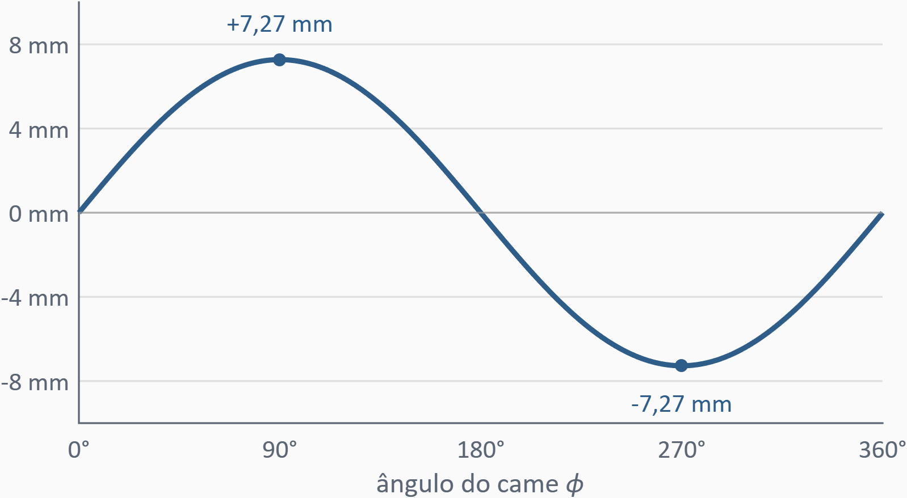
O rolete percorre ±7,3 mm a cada volta do came, em 131 ms
Deslocamento do rolete em uma volta do came
Função | Máximo
s = R·sin(a·sin φ) | 7,27 mm
v = ω·ds/dφ | 352 mm/s
acel. = ω²·d²s/dφ² | 16,7 m/s²
Print: curva do Motion (SolidWorks) para comparar com o diagrama
Fonte: came_cilindrico.m e graficos_apresentacao.m (MATLAB).

Slide 7
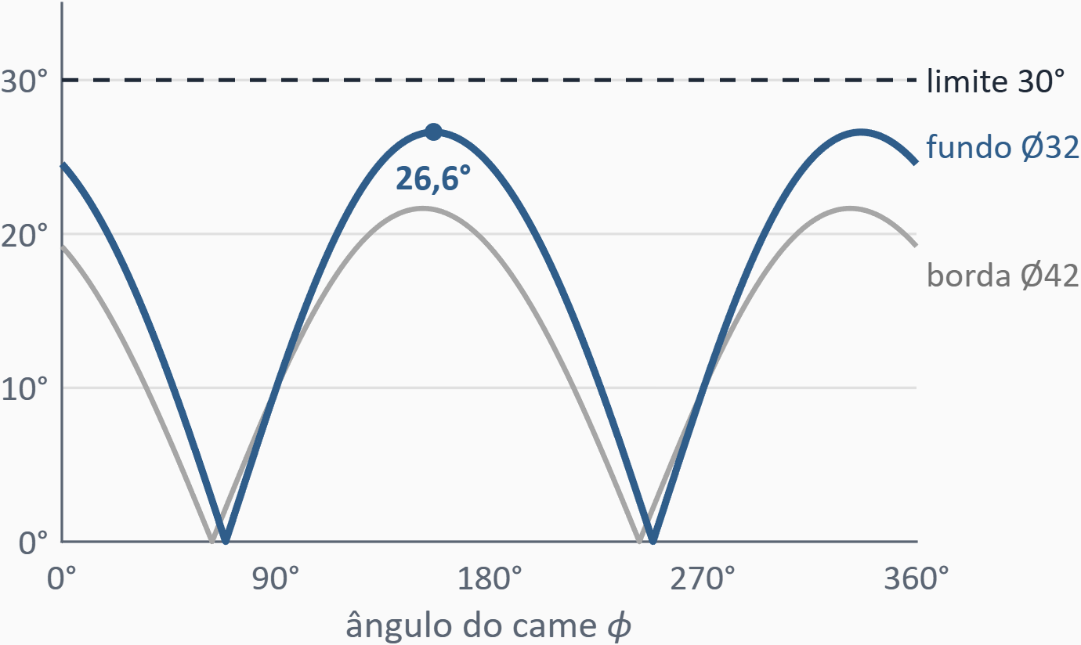
No fundo da ranhura, o ângulo de pressão chega a 27°, perto dos 30°
Ângulo de pressão em uma volta do came
α: ângulo entre a força no rolete e o movimento dele¹
Máximo de 27° no fundo, 24° no meio e 22° na borda
Acima de 30° a 35°, o atrito pode travar o seguidor¹
Fundo com Ø35 mm baixaria o máximo para 25°
¹ Slides da disciplina (came radial com seguidor de rolete). Barra oscilante: α = |θ − arctan(s′/r)|, r = 16 a 21 mm.

